Slide 1
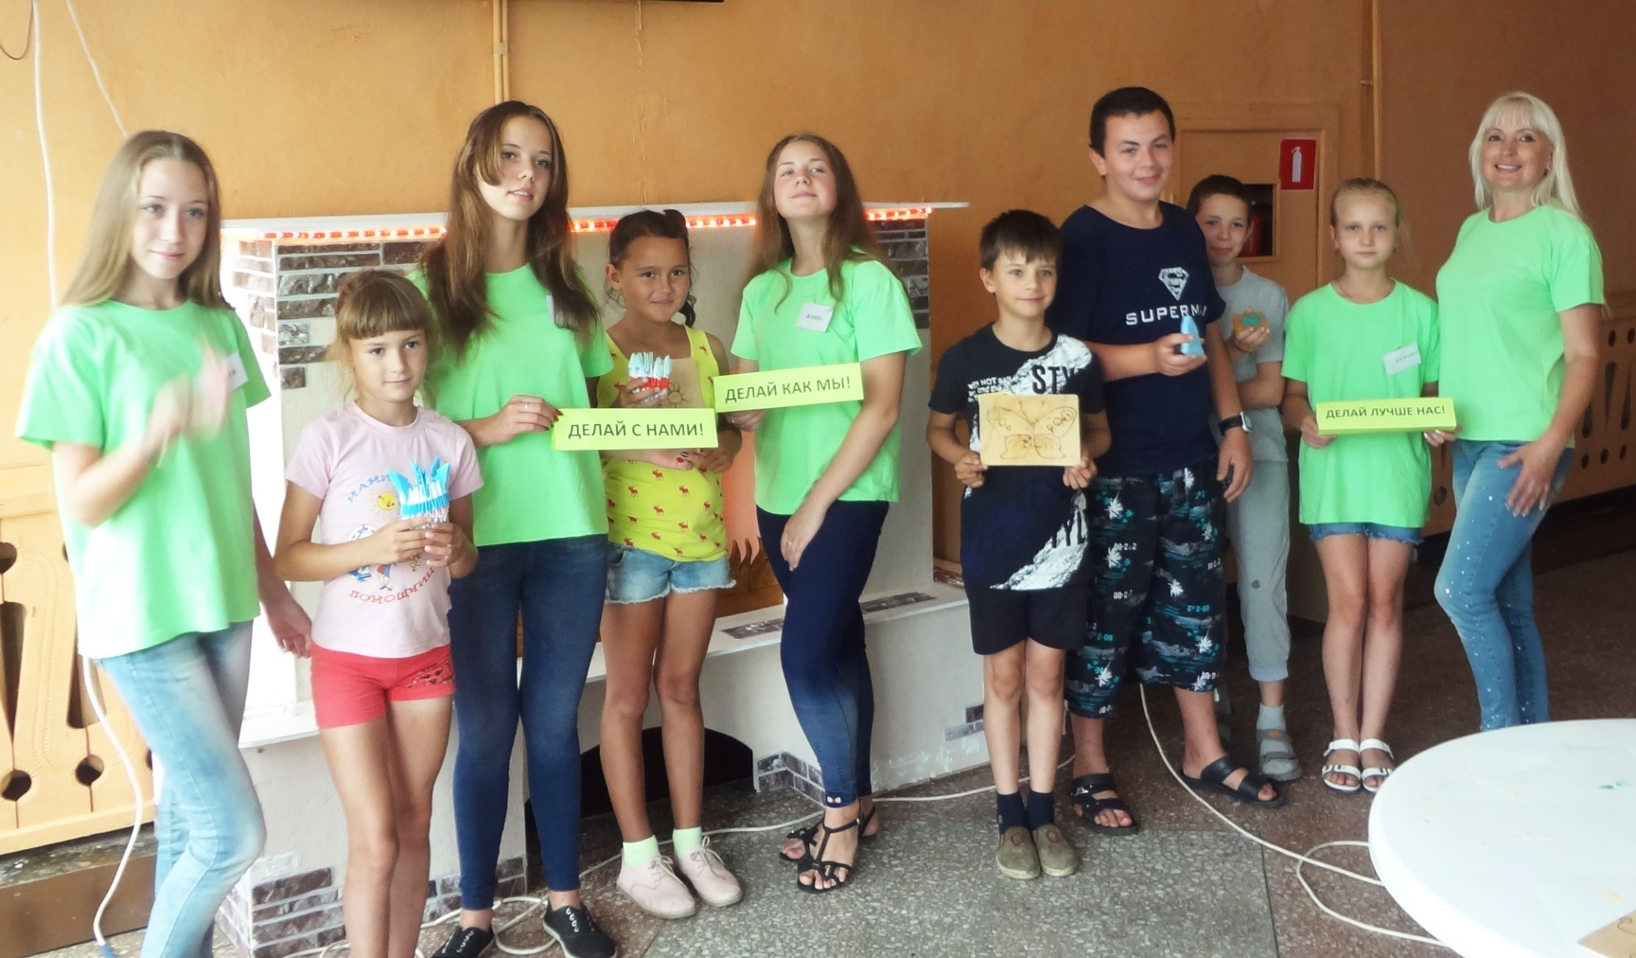
Реализация социального проекта «Делай с нами, делай, как мы, делай лучше нас!»
Автор и руководитель проекта
Рыжикова Татьяна Владимировна

Slide 2
Социальный проект «Делай с нами!» в селе Нижние Халбы

Slide 3
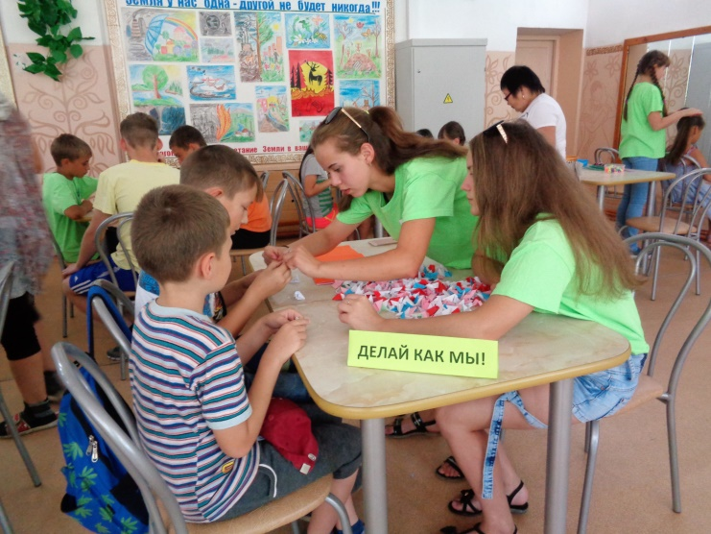
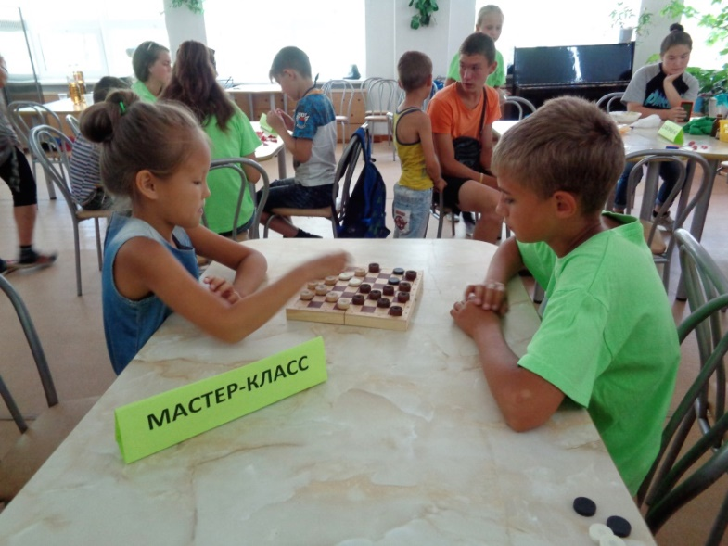
Каждый выбрал дело по душе

Slide 4
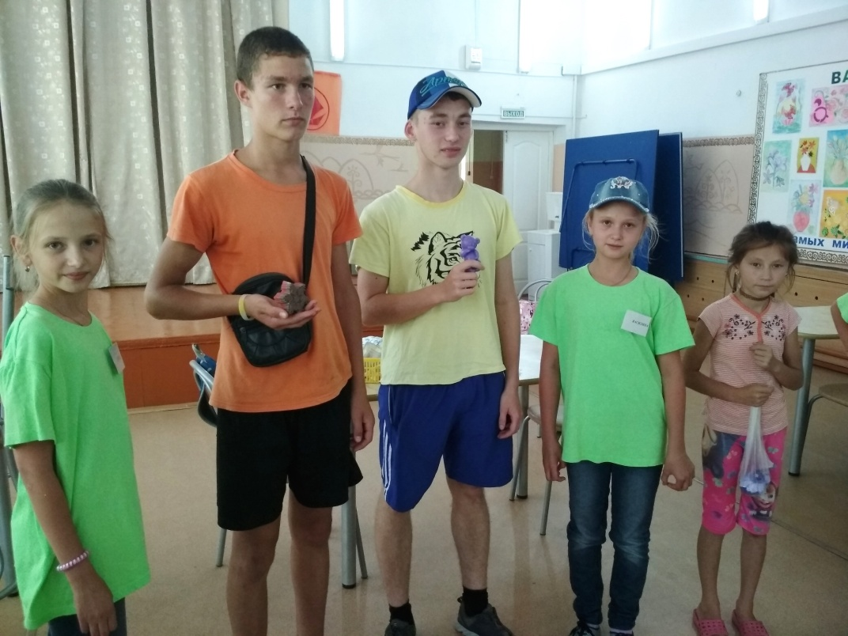
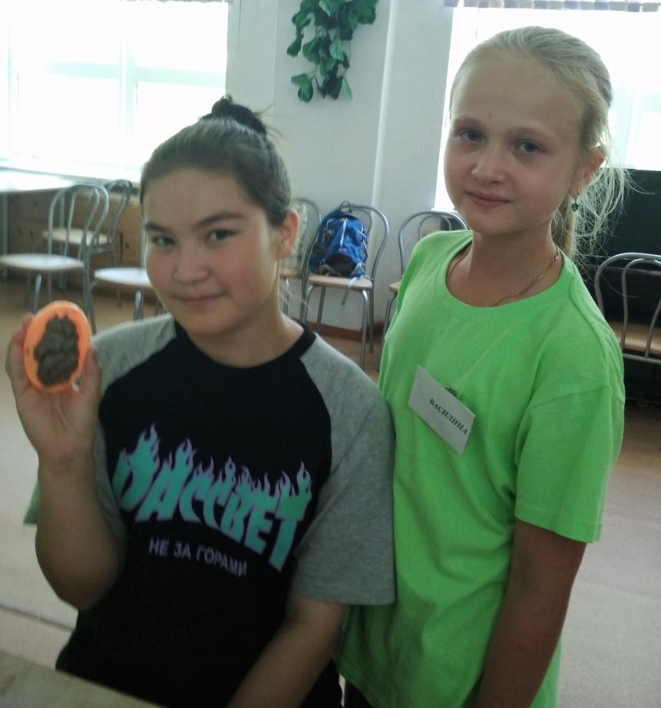
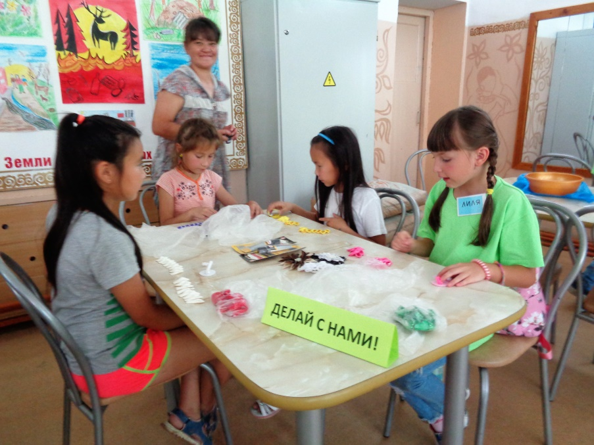
Дети унесли с собой не только изделие, сделанное своими руками, но и частичку доброты

Slide 5
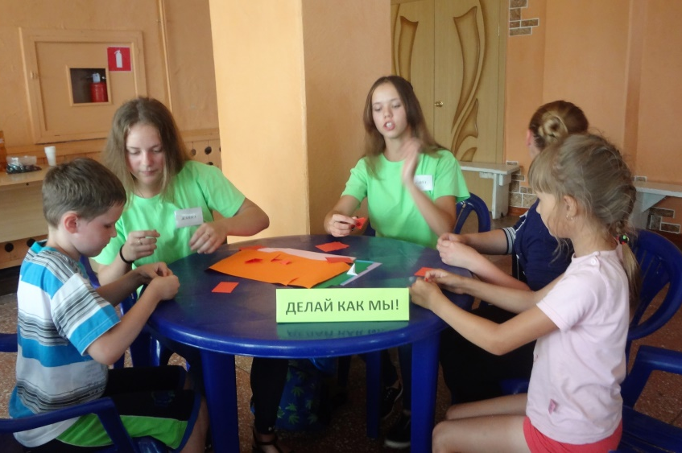
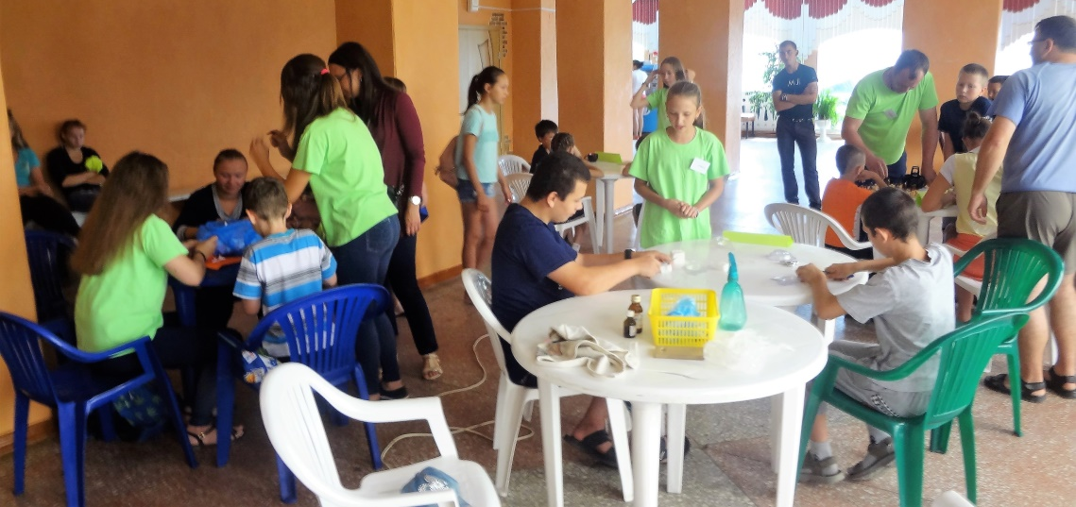
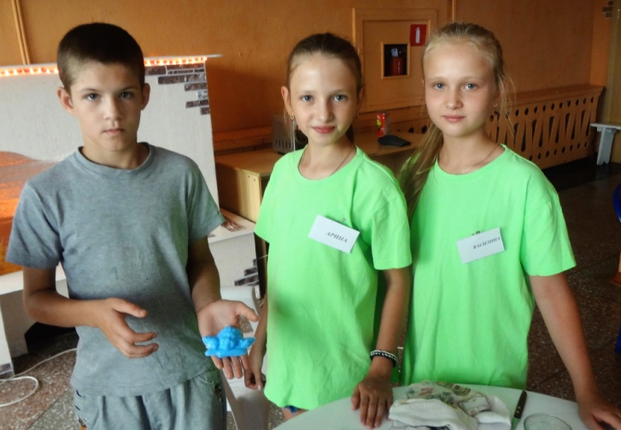
Мастер-класс в посёлке Ягодный

Slide 6
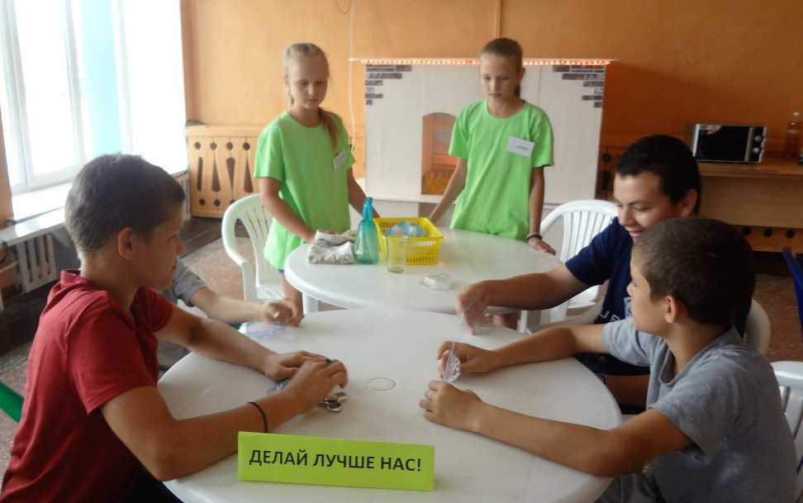
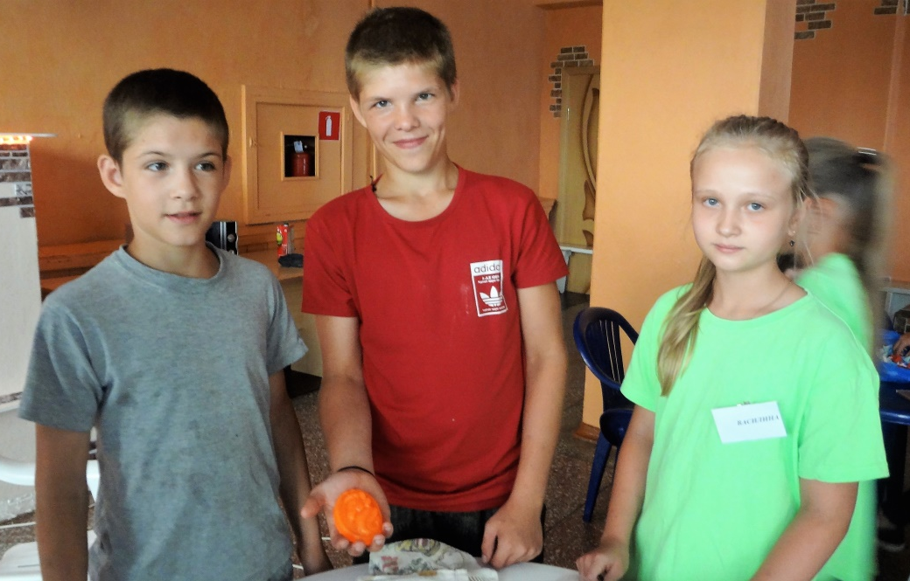
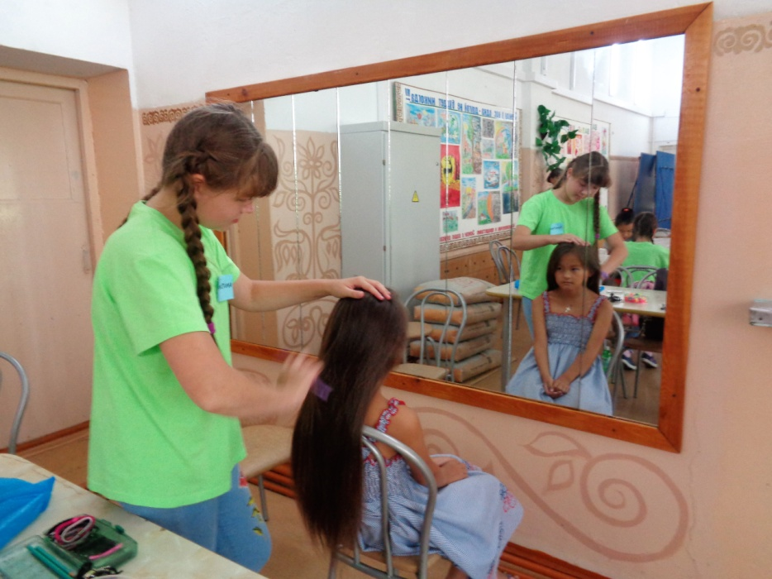
КАЖДЫЙ УЧАСТНИК ПРОЕКТА ПОЧУВСТВОВАЛ СЕБЯ УСПЕШНЫМ, ПОЛУЧИЛ НОВЫЕ ЗНАНИЯ, УМЕНИЯ И ИЗДЕЛИЕ В ПОДАРОК!

Slide 7
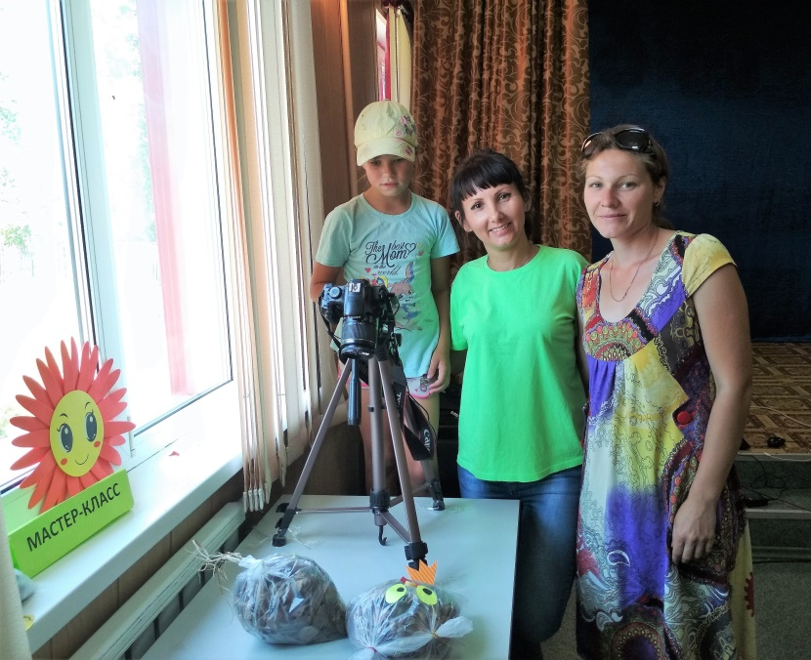
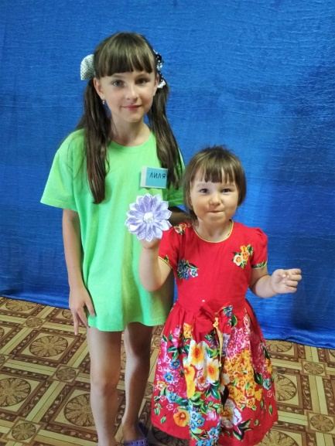
Мастер-класс в селе Чёрный Мыс Комсомольского района

Slide 8
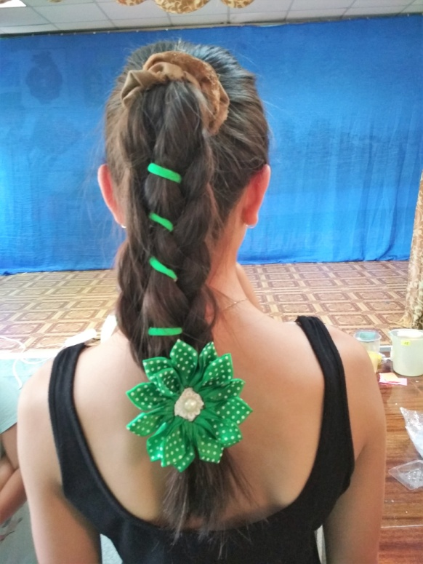
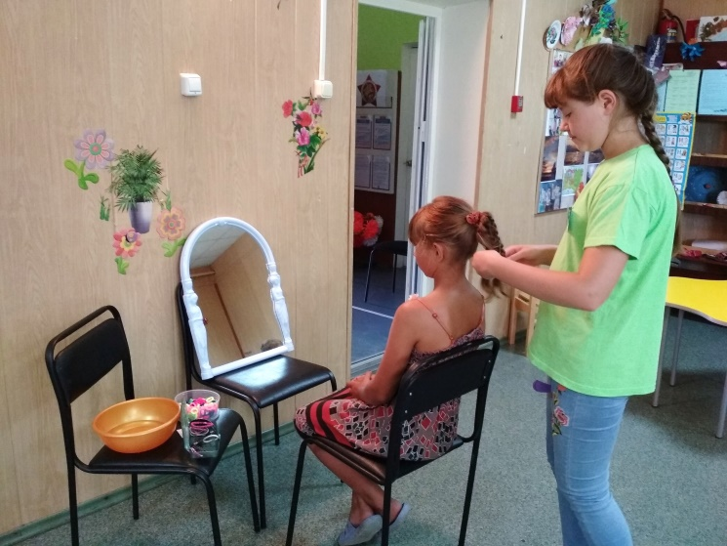
Варим мыло, делаем причёски!

Slide 9
О НАШЕМ ПРОЕКТЕ ПИШЕТ РАЙОННАЯ ГАЗЕТА «Приамурье»

Slide 10
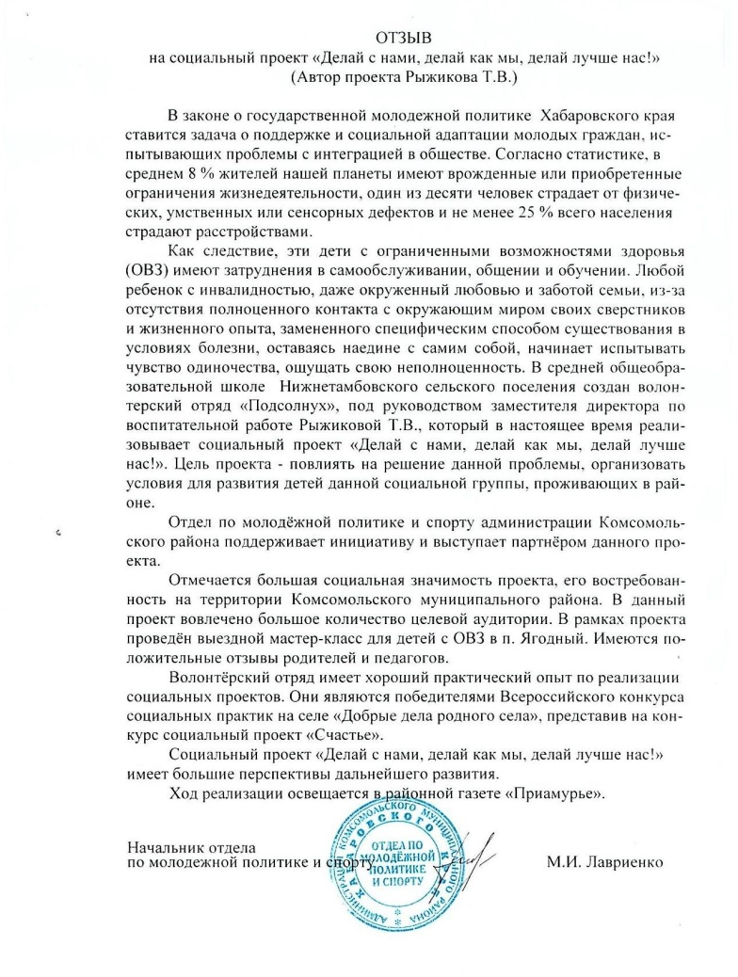
Добрые слова в наш адрес

